Slide 1
Temas del curso
Introducción una panorámica de los lenguajes
Formas de procesamiento. Organización de la memoria
Tipado
Formas de tipado. Valores y referencias. Heap. Definición por composición. Arrays
Declaraciones, variables. Ambito y tiempo de vida. Traspaso de parámetros. Boxing Unboxing. Copia. Clonación e igualdad
Clases abstractas e interfaces. Jerarquías de tipo. Genericidad
Covarianza
Principios SOLID
Python.
Variables y scope. Clases y Objetos. Construcciones built-in. Generadores (iteradores o enumerables).
Late binding vs Resolución dinámica. Herencia

Slide 2
Decorador de función
Funcionalmente se dijo que un decorador puede verse como una función que recibe una función como parámetro y devuelve otra función en el que la función devuelta envuelve, decora a la función original para hacer lo mismo que ésta pero con algún añadido o transformación. Esto fueron los casos de los ejemplos Memoize y MideTiempo que se pueden ver en el los proyectos de cófigo
De modo que si F es una función y se tiene una FuncionDecoradora se puede hacer
F = FuncionDecoradora(F)
Lo que hace Python es ejecutar la llamada FuncionDecoradora(F) que debe devolver una función. Si le asignamos el resultado a la propia variable F logramos el efecto de “transformar” la función original F en la función “decorada”. Que esto tenga el efecto semántico de añadir o cambiar con un comportamiento adicional la función original F depende claro está de lo que se haya programado FuncionDecoradora
Python incluye el recurso sintáctico de aplicar el decorador con la siguiente notación de modo que si F es una función y se tiene una FuncionDecoradora se puede hacer
@FuncionDecoradora
def F():
... definicion de F que debe terminar devolviendo una función ...

Slide 3
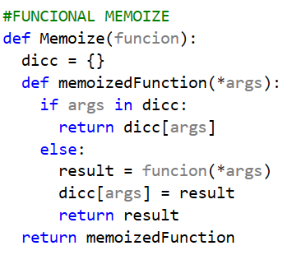
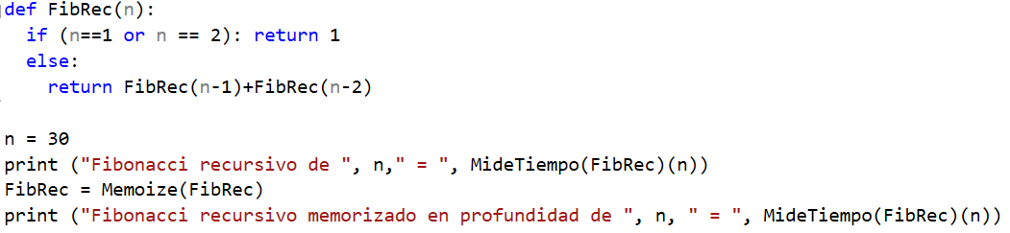
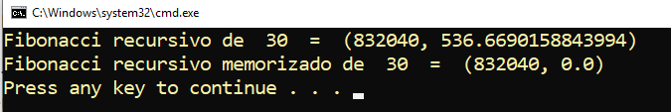
Funcional Memoize
Para lograr que la decoración de Memoize se aplique en profundidad habría que hacer lo siguiente
La memorización sí es efectiva

Slide 4
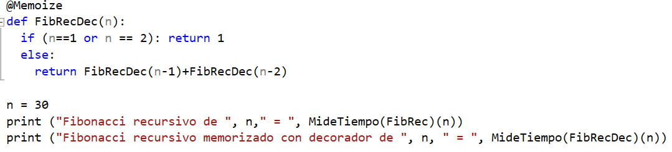
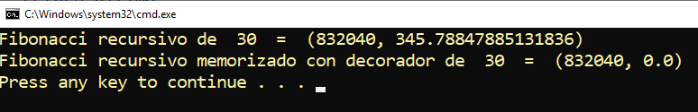
Atributo decorador de Python
El efecto de lograr aplicar el patrón decorador se puede lograr en Python de forma más sencilla aplicando el decorador junto la propia definición de la función como se muestra abajo
La memorización sí es efectiva

Slide 5
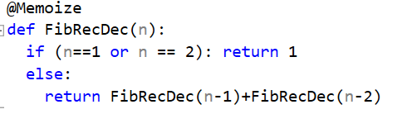
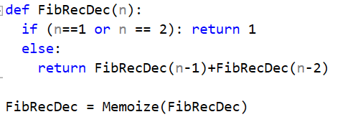
Atributo decorator de Python
Si se tiene una función
def D(f):
……
Donde el f que se recibe como parámetro es una función. Entonces hacer
@D
def M( ):
….
Es lo mismo que haber escrito
def M( ):
….
M = D(M)
Es lo mismo que hacer

Slide 6
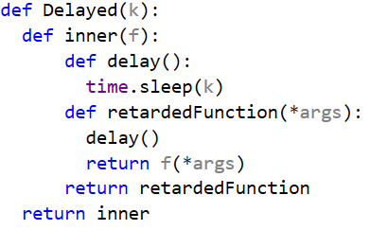
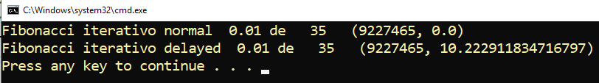
Decoradores con parámetros
Un decorador puede tener parámetros. Analice la definición de la siguiente función Delayed está función recibe un parámetro k (que debe ser un número entero) y devuelve una función inner (sombreada en rosa) que al aplicarse como decorador a otra función f devuelve una función retardedFunction (sombreada en azul) que da el mismo resultado que f pero que se ha demorado adicionalmente k milisegundos. Fíjese que la función inner devuelta va acompañada del k que usa internamente formando parte de su clausura
Observe que se cumple el tiempo mandado a demorar

Slide 7
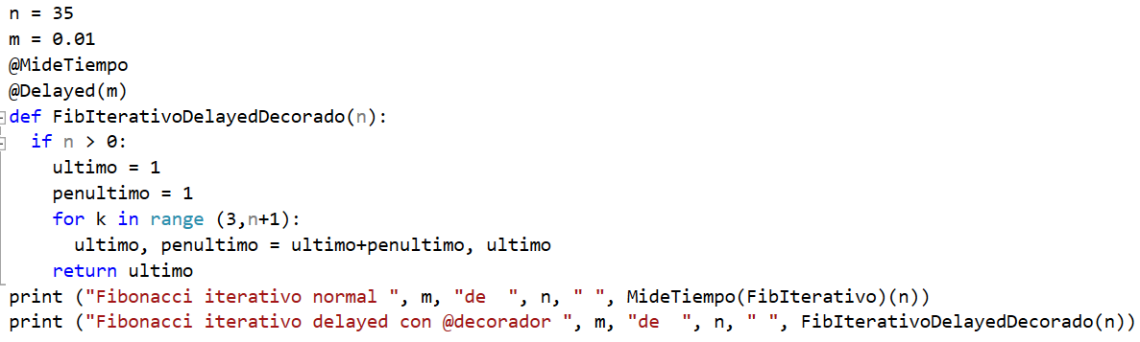
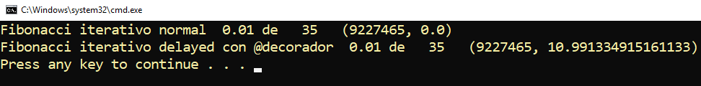
Apilando la aplicación del decorador
La notación @ para poner un decorador se puede aplicar combinadamente para varios decoradores. Note como el decorador Delayed se denota con el parámetro m

Slide 8
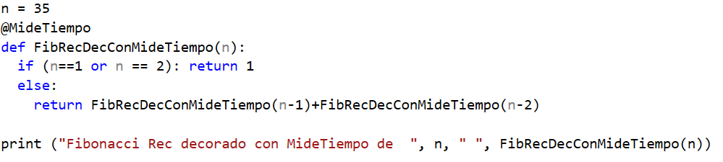
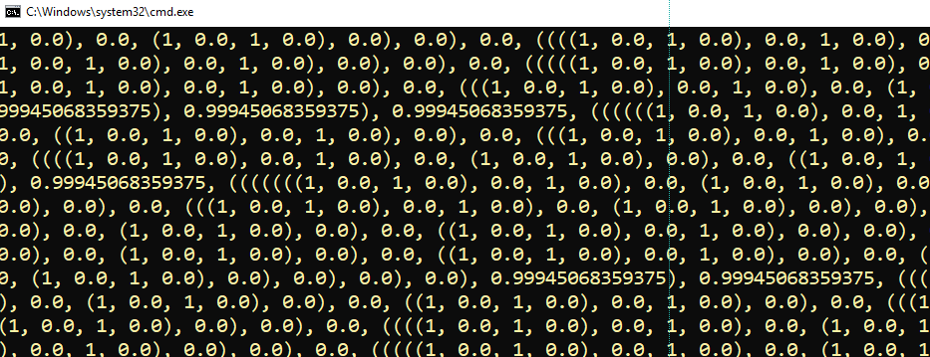
Apilando la aplicación del decorador Caso Recursivo
El problema es que la funcionalidad MideTiempo se mete dentro de la propia función recursiva y está dando entonces un super tuplo de tuplos con el par valor, tiempo formado por todas las llamadas recursivas
Notes:
Pruebe este ejemplo con el código que se adjunta empezando con pequeños valores de n

Slide 9
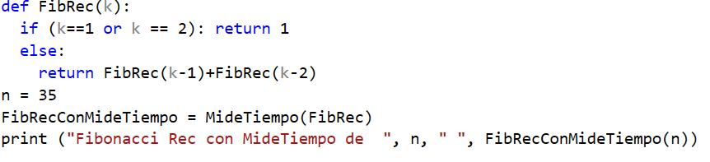

Evitando que la decoracion se meta en la recursion
Si definimos el código de esta manera porque le hemos aplicado MideTiempo a la función recursiva sin afectar a la propia funcion recursiva dejando la nueva función en otra variable FibRecConMideTiempo
Notes:
Pruebe este ejemplo con el código que se adjunta empezando con pequeños valores de n

Slide 10
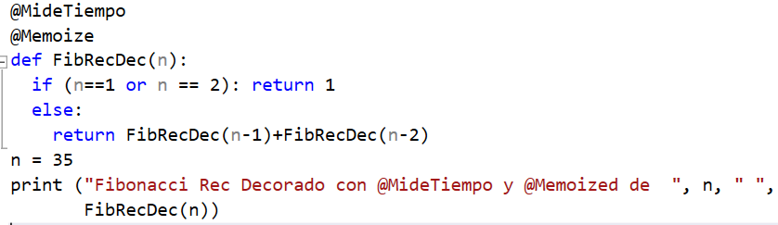
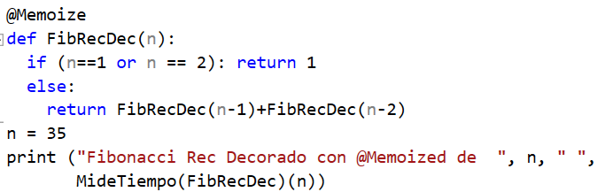
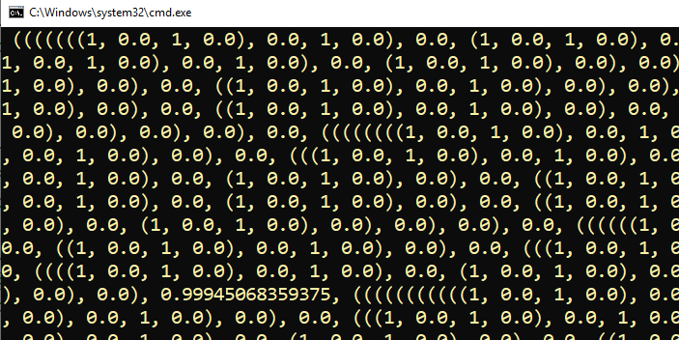
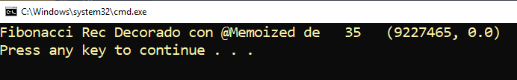
Decorando con Memoize
El Memoize se mete en la recursión que es lo que queremos pero también el MideTiempo que no es lo que queremos
No tenemos problema el Memoize funciona bien metiéndose en la recursión y a esa es a la que luego le medimos el tiempo

Slide 11
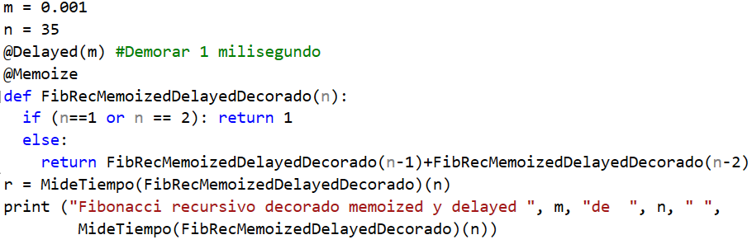
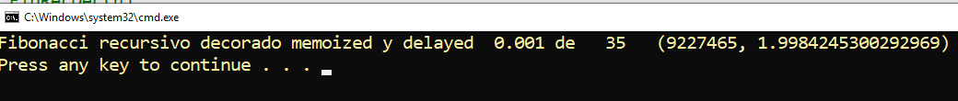
Combinadolos todos: Memoize, Delayed y MideTiempo
Estamos demorando 1 milisegundo cada una de las llamadas recursivas que ocurren en el memoize
Note que el tiempo demorado sigue siendo mejor que el recursivo sin Memoize pero se ha demorado

Slide 12
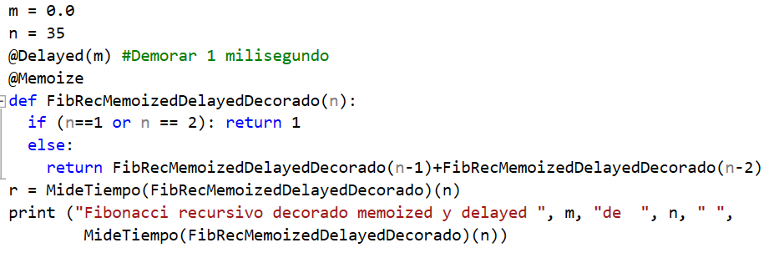

Combinadolos todos: Memoize, Delayed y MideTiempo
Estamos demorando nada es decir 0 milisegundos
Note que la demora es 0 (cero)
Notes:
Intente definir un solo decorador que haga ambas cosas demorar y medir el tiempo
Espere próxima entrega sobre cómo aplicar decoradores a toda una clase

Slide 13
Decorador de una clase
De la misma forma que se puede aplicar un decorador a una función también se puede aplicar un decorador a una clase
C = ClaseDecoradora(ClaseADecorar) se supone que al instanciar la ClaseDecoradora con el parámetro ClaseADecorar la instancia creada sea a su vez una clase que se asigna a la variable C
Si se hace entonces algo como
A = ClaseDecoradora(A) se logra el efecto de transforma la clase original A en la clase transformada por la decoración.
El mismo azúcar sintáctico aplicado para la decoración de funciones se puede aplicar para la decoración de clases
@ClaseDecoradora
class A:
… definición de la clase original A …
Python permite definir una clase dentro de otra clase, de modo que un patrón para definir una clase decoradora es definir una clase que en su constructor reciba la clase original y que a partir de esta original construya y devuelva una instancia de una clase definida dentro del decorador como veremos en los ejemplos siguientes

Slide 14
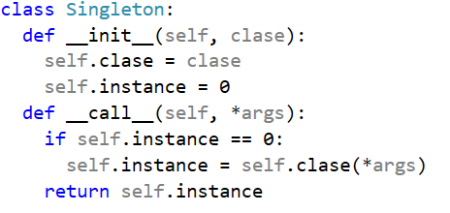
Clase decoradora para el Patrón Singleton
El patrón SINGLETON aplicado a una clase es una clase que siempre devuelve una misma instancia. Es decir, es una clase de la que solo se crea una instancia.
Ud puede pensar que esto es simple de lograr: bastaría con que el código escrito por el programador evite crear una nueva instancia de la clase si ya fue creada una. Pero esto no es simple de codificar cuando diferentes partes del código quieren compartir esa misma instancia pero no es simple de expresar quién es el primero que debe crearla
Vamos a diseccionar este código en las próximas diapositivas
Notes:
Ver Proyectos de Codigo MetaProgramacionPython y ProgramacionFuncionalPython

Slide 15



Clase decoradora para el Patrón Singleton
Se crea una instancia de la clase Singleton pasándole como parámetro un objeto que es a su vez una clase
Como Singleton tiene definido un método __init__ se aplica éste
objeto valor de la variable NuevaClase
clase
Punto
instance
0
Se está haciendo un call sobre la variable NuevaClase que tiene como valor un objeto de tipo Singleton y por tanto se aplica el método __call__

Slide 16
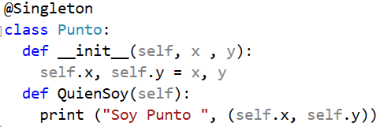
Clase decoradora para el Patrón Singleton
variable Punto ya no es la original
Si se hace se está invocando al método __call__ del objeto valor de la variable Punto que es a su vez una instancia de Singleton
Si su variable instance es 0 (primera vez que se ejecuta un Punto(…) no se ha creado aún una instancia) entonces con self.clase(*args) se crea una instancia de la clase original Punto y esta instancia es la que se retorna como resultado
clase
Punto
Pero conserva como valor de su variable clase la clase Punto
instance
0

